Slide 1
Biến đổi khí hậu
Add description
Nguyễn Tấn Dũng

Slide 2
Contents
01
02
03
Tác động của biến đổi khí hậu
Nguyên nhân của biến đổi khí hậu
Ứng phó với biến đổi khí hậu
04
05
06
Vai trò của cộng đồng
Hợp tác quốc tế
Triển vọng tương lai

Slide 3
Tác động của biến đổi khí hậu
01

Slide 4



Nước biển dâng
Gia tăng mực nước biển
Xâm nhập mặn
Sạt lở bờ biển
Làm ngập lụt vùng ven biển và đảo
Ảnh hưởng đến nguồn nước ngọt và nông nghiệp
Phá hủy kết cấu hạ tầng ven biển

Slide 5

Nhiệt độ tăng
Gia tăng nhiệt độ trung bình
Nhiệt độ trái đất tăng dẫn đến thời tiết cực đoan, nắng nóng kéo dài và hạn hán.
Băng tan ở các vùng cực
Sự tan chảy của băng ở Bắc Cực và Nam Cực làm tăng mực nước biển.
Thay đổi mùa vụ nông nghiệp
Nhiệt độ tăng ảnh hưởng đến lịch canh tác và năng suất cây trồng.

Slide 6
Thay đổi mùa vụ
Mùa vụ nông nghiệp bị ảnh hưởng
Gia tăng rủi ro thiên tai
Sự di cư của các loài
Thời gian gieo trồng và thu hoạch thay đổi do khí hậu biến đổi
Mưa, hạn hán, bão lũ gia tăng, ảnh hưởng đến sản xuất nông nghiệp
Nhiều loài động, thực vật di cư do thay đổi điều kiện sống

Slide 7
Nguyên nhân của biến đổi khí hậu
02

Slide 8
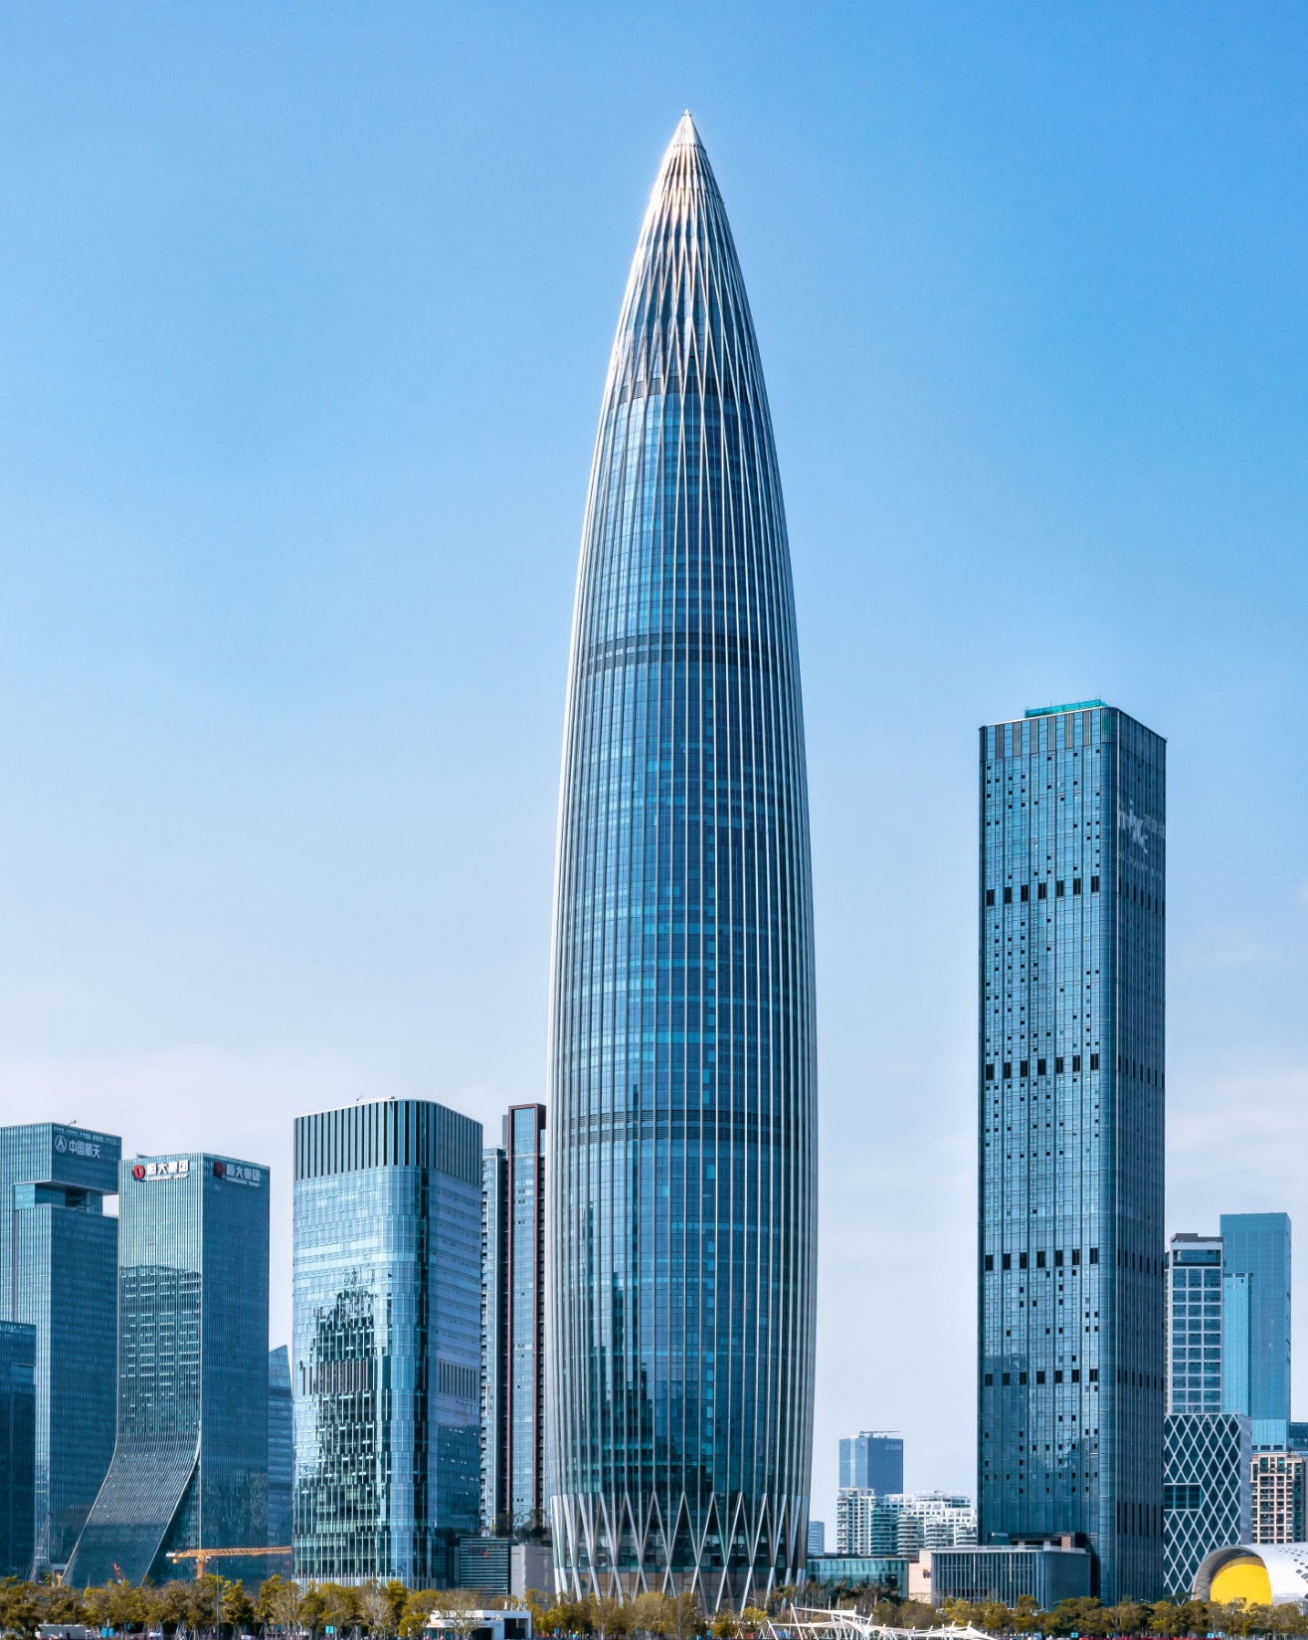
Phát thải khí nhà kính
01
Hoạt động công nghiệp
Các hoạt động công nghiệp như đốt nhiên liệu hóa thạch tạo ra lượng khí nhà kính lớn.
02
Nông nghiệp
Hoạt động nông nghiệp như chăn nuôi gia súc và sử dụng phân bón phát thải khí nhà kính.
03
Phá rừng
Phá rừng làm giảm khả năng hấp thụ khí nhà kính của thực vật.

Slide 9

Phá rừng
Mất rừng nhiệt đới
01
Phá rừng để phát triển nông nghiệp và công nghiệp là một trong những nguyên nhân chính của biến đổi khí hậu.
Khai thác gỗ quá mức
02
Khai thác gỗ quá mức dẫn đến mất rừng, ảnh hưởng đến khí hậu.
Cháy rừng
03
Cháy rừng do con người gây ra hoặc do thiên nhiên góp phần làm tăng lượng khí nhà kính.

Slide 10
Hoạt động công nghiệp
Phát thải khí nhà kính
Các hoạt động công nghiệp như sản xuất, vận chuyển và tiêu thụ năng lượng gây ra lượng khí thải lớn.
Sử dụng nhiên liệu hóa thạch
Việc sử dụng nhiên liệu hóa thạch như than, dầu và khí đốt trong các hoạt động công nghiệp là một trong những nguyên nhân chính.

Slide 11

Hoạt động công nghiệp
Quá trình sản xuất
Các quy trình sản xuất trong công nghiệp như luyện kim, sản xuất xi măng và hóa chất cũng góp phần vào biến đổi khí hậu.

Slide 12
Ứng phó với biến đổi khí hậu
03

Slide 13
Giảm phát thải
Sử dụng năng lượng tái tạo
Cải thiện hiệu quả năng lượng
Trồng cây và bảo vệ rừng
Chuyển đổi sang các nguồn năng lượng sạch như năng lượng mặt trời, gió và thủy điện.
Áp dụng các công nghệ tiết kiệm năng lượng trong sản xuất và vận chuyển.
Tăng cường khả năng hấp thụ carbon của hệ sinh thái tự nhiên.

Slide 14
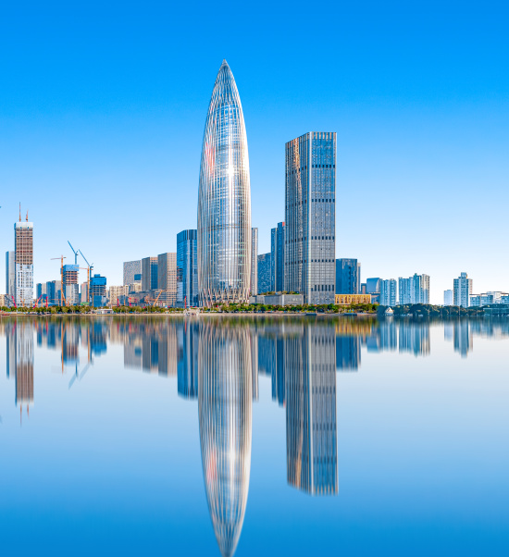
Trồng cây
Tăng khả năng hấp thụ CO2
Cây trồng có khả năng hấp thụ và lưu giữ carbon, góp phần giảm lượng khí nhà kính.
Cải thiện môi trường sống
Cây xanh cải thiện chất lượng không khí, điều hòa nhiệt độ và độ ẩm.
Tăng tính bền vững
Trồng cây góp phần xây dựng các cộng đồng xanh, bền vững hơn.

Slide 15
Thích ứng với những thay đổi
Giảm thiểu rủi ro
Tăng cường khả năng chống chịu
Thúc đẩy phát triển bền vững
Xây dựng các chiến lược ứng phó với tác động của biến đổi khí hậu.
Cải thiện hạ tầng và hệ thống để đối phó với các hiện tượng thời tiết cực đoan.
Áp dụng các giải pháp thân thiện với môi trường để giảm phát thải khí nhà kính.

Slide 16
Vai trò của cộng đồng
04

Slide 17

Thay đổi hành vi
Tăng nhận thức cộng đồng
01
Nâng cao hiểu biết về tác động của biến đổi khí hậu và các hành động cần thiết.
Khuyến khích tham gia
02
Tạo cơ hội để cộng đồng tham gia vào các hoạt động giảm thiểu và thích ứng.
Hỗ trợ các sáng kiến cộng đồng
03
Cung cấp nguồn lực và hỗ trợ kỹ thuật cho các sáng kiến do cộng đồng khởi xướng.

Slide 18
Tham gia các hoạt động bảo vệ môi trường
Tái chế và giảm rác thải
Thực hiện phân loại và tái chế rác thải tại gia đình.
Tiết kiệm năng lượng
Sử dụng thiết bị tiết kiệm điện và năng lượng tái tạo.
Trồng cây và bảo vệ cây xanh
Tham gia các hoạt động trồng cây và bảo vệ cây xanh trong cộng đồng.

Slide 19
Giám sát và thúc đẩy chính sách
Tham gia giám sát
Tạo áp lực chính trị
Hỗ trợ triển khai
Cộng đồng có thể giám sát việc thực thi các chính sách về biến đổi khí hậu.
Cộng đồng có thể tạo áp lực chính trị để thúc đẩy chính sách hành động.
Cộng đồng có thể tham gia hỗ trợ triển khai các chính sách về biến đổi khí hậu.

Slide 20
Hợp tác quốc tế
05

Slide 21

Chia sẻ kinh nghiệm
01
Học hỏi từ các nước
02
Hợp tác nghiên cứu
Trao đổi chính sách và giải pháp hiệu quả về biến đổi khí hậu
Chia sẻ dữ liệu và công nghệ mới

Slide 22

Hỗ trợ tài chính
Các quỹ quốc tế
Các quỹ quốc tế cung cấp hỗ trợ tài chính cho các nước đang phát triển ứng phó với biến đổi khí hậu.
Chuyển giao công nghệ
Các nước phát triển hỗ trợ chuyển giao công nghệ xanh cho các nước đang phát triển.
Tăng cường hợp tác
Các nước tăng cường hợp tác quốc tế để chia sẻ kinh nghiệm và nguồn lực ứng phó với biến đổi khí hậu.

Slide 23
Thực hiện các hiệp định quốc tế
Cam kết chính trị
Chia sẻ kinh nghiệm
Huy động tài chính
Các quốc gia cam kết thực hiện các hiệp định về biến đổi khí hậu
Các quốc gia chia sẻ kinh nghiệm và giải pháp trong ứng phó với biến đổi khí hậu
Các quốc gia hợp tác huy động nguồn lực tài chính để thực hiện các giải pháp

Slide 24
Triển vọng tương lai
06

Slide 25
Giảm thiểu tác động
Áp dụng năng lượng tái tạo
Chuyển đổi sang các nguồn năng lượng sạch như năng lượng mặt trời, gió và thủy điện.
Cải thiện hiệu quả năng lượng
Nâng cao hiệu quả sử dụng năng lượng trong các lĩnh vực như công nghiệp, giao thông và xây dựng.
Trồng và bảo vệ rừng
Tăng cường diện tích rừng để hấp thụ và lưu giữ carbon.

Slide 26
Thích ứng hiệu quả
Giảm phát thải
Áp dụng công nghệ xanh để giảm lượng khí thải.
Quản lý tài nguyên
Sử dụng hiệu quả tài nguyên thiên nhiên.
Nâng cao nhận thức
Tăng cường giáo dục về biến đổi khí hậu.

Slide 27
Phát triển bền vững
Giảm phát thải khí nhà kính
Tăng cường hiệu quả sử dụng tài nguyên
Thích ứng với tác động của biến đổi khí hậu
Áp dụng công nghệ sạch và năng lượng tái tạo để giảm tác động đến môi trường.
Tái chế và tái sử dụng các nguồn tài nguyên để giảm lãng phí.
Xây dựng cơ sở hạ tầng và kế hoạch ứng phó với các thảm họa thiên nhiên.

Slide 28
Thank You
Nguyễn Tấn Dũng

